Slide 1

第六章 内容回顾
静态成员
  静态成员的需要性
  静态成员的使用
  静态数据成员
  静态成员函数
友元

Slide 2
第七章
继承

Slide 3
预习检查
继承的双方是什么关系?
多重继承的概念是什么?

Slide 4
本章目标
继承
类的分解与抽象类
多重继承
多态

Slide 5
本章结构
概念及工作方式
派生类的构造
继承
继承和组合
类的分解和抽象
相关概念
继承
多重继承的工作方式
C++继承的模糊性
多重继承
继承的访问权限
虚拟继承,保护继承,和私有继承
多重继承的构造顺序
赋值兼容规则和多态
多态
多态的应用举例

Slide 6
7-1 继承
继承是C++语言的一种重要机制
  理解继承是理解面向对象程序设计所有方面的关键
通过学习本章
  能利用继承现有的类建立新类
  能理解继承如何提高软件的重用性级

Slide 7
7-1-1 概念及工作方式
保持已有类的特性而构造新类的过程称为继承。
在已有类的基础上新增自己的特性而产生新类的过程称为派生。
被继承的已有类称为基类（或父类）。
派生出的新类称为派生类。

Slide 8
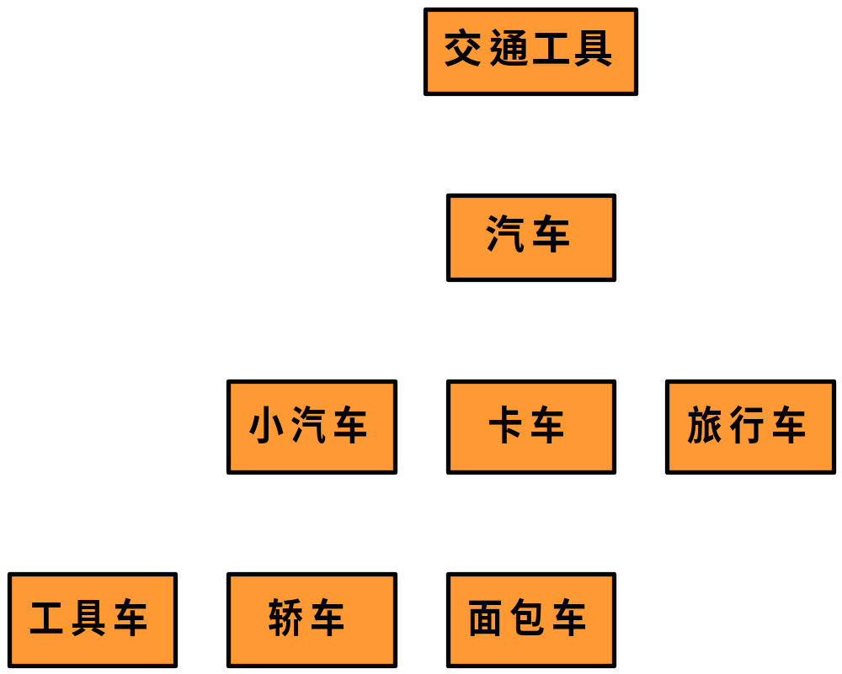
7-1-1 概念及工作方式
Notes:
图6-1展示了交通工具的类层次。最顶部的类称为基类，是交通工具类。这个基类有汽车子类。这样，交通工具类就是汽车类的父类。可以从交通工具类派生出其他类，比如飞机类、火车类和轮船类。每个类都只有交通工具类作为其父类。
汽车子类还有三个子类：小汽车类、旅行车类和卡车类，每个类都以汽车类作为父类，交通工具类可称为它们的祖先类。另外，小汽车类是轿车类、轿车类和面包车类这些派生类的父类。
图中展示了小型四层次的类，它用继承来派生子类。每个类有且仅有一个父类，所有子类都是一种父类。例如，小汽车是一种汽车，轿车是一种汽车，汽车是一种交通工具，小汽车也是一种交通工具。这样，每个子类代表父类的特定版本。

Slide 9
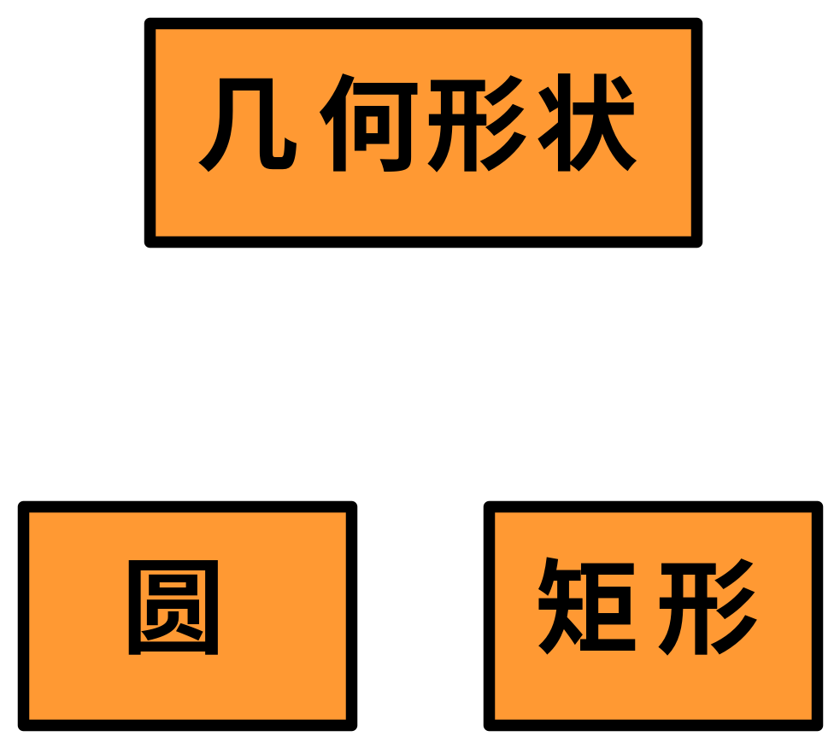
7-1-1 继承的概念和工作方式

Slide 10
7-1-1 概念及工作方式
继承使得我们得以用一种简单的方式来描述事物
动物
鸟类
会飞, 长羽毛的动物
鸭子
会嘎嘎叫的鸟
Notes:
继承使得我们得以用一种简单的方式来描述事物。比如，描述什么叫鸭子，可以回答说：它是一种嘎嘎叫的鸟。这里鸭子是鸟类的派生，所以鸭子是鸟类的一种，鸭子又同时具有自己的特征，就是会嘎嘎叫。
面向对象程序设计可以让你声明一个新类作为另一个类的派生。
派生类(也称子类)继承它父类的属性和操作。
子类也声明了新的属性和新的操作，剔除了那些不适合于其用途的继承下来的操作。这样，继承可让你重用父类的代码，专注于为子类编写新代码

Slide 11
7-1-1 概念及工作方式
继承的目的：实现代码重用。
派生的目的：当新的问题出现，原有程序无法解决（或不能完全解决）时，需要对原有程序进行改造。
Notes:
继承使得我们得以用一种简单的方式来描述事物。比如，描述什么叫鸭子，可以回答说：它是一种嘎嘎叫的鸟。这里鸭子是鸟类的派生，所以鸭子是鸟类的一种，鸭子又同时具有自己的特征，就是会嘎嘎叫。
面向对象程序设计可以让你声明一个新类作为另一个类的派生。
派生类(也称子类)继承它父类的属性和操作。
子类也声明了新的属性和新的操作，剔除了那些不适合于其用途的继承下来的操作。这样，继承可让你重用父类的代码，专注于为子类编写新代码

Slide 12
7-1-1 概念及工作方式
继承的工作方式
  现有一个学生类Student，要增加研究生类GraduateStudent
  由于研究生除了他自己特有的性质外，具有学生的所有性，所以我们用继承的方法来重用学生类。
class Student
{
//...
}；
class GraduateStudent：public Student
{
// 增加GraduateStudent的不同特性
}；

Slide 13
7-1-1 概念及工作方式
事实上，GraduateStudent的内存布局，也与“gs是研究生，当然也是学生”相吻合。
This 指针
Student 部分
GraduateStudent 对象尺寸
Graduate
Student 部分
GrduateStudent内存布局

Slide 14
7-1-2 派生类的构造
派生类可以直接访问基类的保护数据成员
只以接口作沟通。即使基类与子类也不例外。这正是类能够发挥其生命力的原因所在。
在构造一个子类时,完成其基类部分的构造由基类的构造函数去做

Slide 15
7-1-2 派生类的构造
例如，下面的代码定义了研究生类，其中的构造函数实现对基类数据成员的构造：
class GraduateStudent：public Student
{
public：
GraduateStudent(char* pName，Advisor& adv)
:Student(pName)，advisor(adv)
{
qualifierGrade=0；
}
….
}；
void fn(Advisor& advisor)
{
GraduateStudent gs("Yen Kay Doodle"，advisor)；
//...
}
void main()
{
Advisor da；
fn(da)；
}

Slide 16
7-1-3 继承和组合
组合和继承
  类以另一个类对象作数据成员，称为组合
    如GraduateStudent类组合了Advisor类。
  这种场合，称GraduateStudent有一个Advisor；
  而在继承的场合， 称Graduatestudent是一个Student。

Slide 17
7-1-3 继承和组合
例如下面的代码中，定义了一个派生类，该类中包含有类对象成员：
class Vehicle {//...}；
class Motor {//...}；
class Car : public Vehicle
{
public：
Motor motor；
}；
void vehicleFn(Vehiccle& v)；
void motorFn(Motor& m)；
void main( ) {
Car c；
vehicleFn(c)； //ok
motorFn(c)； //error
motorFn(c.motor)； //ok
}

Slide 18
7-1-4 类的分解及抽象类
类的冗余
Withdraw( )
Checking类
Withdraw( )
Saving 类
Deposit( )
pFirst
Deposit( )
pFirst
AccountNo( )
pNext
pNext
AccountNo( )
count
count
First( )
First( )
acntNumber
acntNumber
Next( )
Next( )
remittance
balance
NoAccounts( )
NoAccounts( )
Display( )
Display( )
AcntBalan( )
AcntBalan( )
SetRemit( )
Notes:
继承给程序员可在一个过程中从不同类里组合共有特征的能力，这个过程称为分解(factoring)。也就是把共同的特征分解到基类中。
我们注意到Checking和Savings类有许多相同的东西。 但因为它们不完全相同，所以以分离的类形式出现。然而，应该有一种方法能避免这种重复。
上图中有两个银行存款类， 分别为Savings(储蓄)类和Checking(结算)类。
所有的储蓄构成一个链表，所有的结算也构成独立的一个链表。链表中的结点个数即帐户数(count)，链表首指针为pFirst， 结点中指向下一结点的指针为pNext。银行存款一般有帐号(acntNumber)和结算余额(balance)。
对于结算类，还要有异地汇款的方式(remittance)，或信汇，或电汇，或其它转帐结算方式。
对银行存款类的操作有Deposit()(存款)，Withdrawal()(取款)，AccountNo()(取银行帐号)，AcntBalan()(取帐户中的余额)。
为了维护银行存款类中的链表，需要有操作：First()(取链表首指针)，Next()(取下一个结点)，NoAccounts()(取链表中的帐户数)。
与储蓄存款不同，对于结算存款， 取款若为信汇(邮寄汇款)或电汇(电报汇款)，则要加收一定的手续费o， 为此，设立数据成员remittance(汇款方式)和成员函数SetRemit()(设置汇款方式)， 并且取款操作Withdrawal()也与储蓄存款不同。

Slide 19
7-1-4 类的分解及抽象类
Withdraw( )
Account类
Deposit( )
pFirst
pNext
AccountNo( )
count
First( )
acntNumber
Next( )
balance
NoAccounts( )
Display( )
AcntBalan( )
Checking类
Saving类
SetRemit( )
Withdraw( )
Withdraw( )
Notes:
我们注意到Checking和Savings类有许多相同的东西。 但因为它们不完全相同，所以以分离的类形式出现。然而，应该有一种方法能避免这种重复。
在图6-4中，Savings类和Checking类的成员函数Withdrawal()为虚函数。
Savings类继承了Acount类，自身补充了minbalance数据成员。
Checking类继承了Account类，自身补充了remittance数据成员和SetRemit()成员函数。
可为Savings类和Checking类专门建立一个新类，并让这两个类都基于新类之上。不妨将该新类称之为Account类，该类包含了储蓄类和结算类所共有的特征，见图6-4。

Slide 20
7-1-4 类的分解及抽象类
基类的定义
class Account //基类的定义
{
public:
Account (unsigned accNo, float balan = 0.0);
unsigned AccountNo ( );
float AcntBalan ( );
static Account * First ( );
Account * Next ( );
static int NoAccounts ( );
void Display ( );
void Deposit (float amount);
virtual void Withdrawal (float amount);
protected:
static Account * pFirst;
Account * pNext;
static int count;
unsigned acntNumber;
float balance;
｝

Slide 21
7-1-4 类的分解及抽象类
派生出Saving类
class Savings: public Account
{
public:
Savings (unsigned accNo, float balan = 0.0);
virtual void Withdrawal ( float amount);
protected:
static float minbalance;
｝

Slide 22
7-1-4 类的分解及抽象类
派生出Checking类
enum REMIT{remitByPost, remitByCable, other}; //信汇、点汇、其他
class Checking :public Account
{
public:
Checking(unsigned accNo, float balan = 0.0);
virtual void Withdrawal ( float amount);
void SetRemit (REMIT re);
protected:
REMIT remittance;
};

Slide 23
7-1-4 类的分解及抽象类
抽象类
  所有的帐户要么是储蓄要么是结算帐户， 而一个Account帐户仅仅是对这两个具体帐户的共性进行分解得到的一个抽象。
  Account类是不完整的，因为它缺少具体帐户的操作(专指Withdrawal())。
  C++允许程序员声明一个不能有实例对象的类，这样的类惟一的用途是被继承。这种类称为抽象类(abstract class)。
  一个抽象类至少具有一个纯虚函数。所谓纯虚函数(pure virtual function)是指被标明为不具体实现的虚成员函数。

Slide 24
7-1-4 类的分解及抽象类
声明一个函数是纯虚函数的语法，即让C++知道该函数无定义，在Account类中示例如 下：
class Account
{
public：
Account(unsigned accNo，float balan=0.0)；
int AccountNo()；
float AcntBalan()；
static Account * First()；
Account* Next()；
Static int NoAccounts()；
void Display()；
void Deposit{float amount}；
virtual void Withdrawal(floa tamount)=0； //纯虚函数
protected：
static Account* pFirst；
Account* pNext()；
static int count；
unsigned acntNumber；
float balance；
}；

Slide 25
7-1-4 类的分解和抽象类
一个抽象类不能有实例对象，即不能由该类抽象来制造一个对象。所以，下面的声明是非法的：
抽象类是作为基类为其他类服务的。
  一个Account类包含一个银行帐户的所有特征。
  可以通过继承Account，来创建其它类型的银行帐户类
void func()
{
Account a(3145，300.0)； //企图建立对象：帐号为3145，金额为300元
a.Withdrawal(100)； //企图取100元
}

Slide 26
7-1-4 类的分解和抽象类
由抽象类派生具体类
  Savings类不是抽象类，因为它用一个完全实在的定义对纯虚函数Withdrawal()进行了重载。Savings类的一个对象知道在Withdrawal( )被调用时怎样执行。
  同样，Checking类也如此，该类不是虚的，因为成员函数Withdrawal( )重载了基类中的纯虚函数。

Slide 27
阶段总结
继承的目的是为了代码重用
抽象类不能实例化
抽象类至少有一个纯虚函数
Page <number>/40

Slide 28
阶段练习
请举出现实生活中适合用继承实现的例子?
抽象类的作用是什么?
如何定义一个纯虚函数?
Page <number>/40

Slide 29
7-2-1 相关概念
我们可以为一个派生类指定多个基类，这样的继承结构被称为多重继承或多继承。
通过学习本节，应能理解:
  多继承的工作原理
  了解多继承要解决的问题
  认识虚拟继承的实质
  把握多继承的方法
  并能够简单地从多个基类中派生出新类

Slide 30
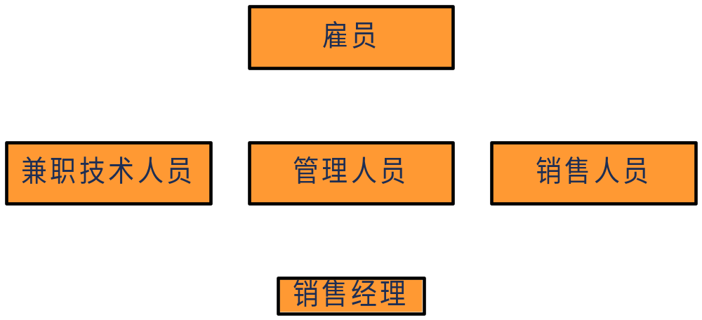
7-2-2 多重继承的工作方式
到目前为止，所讨论的类层次中，每个类只继承一个父辈，在现实世界中事情通常是这样的。但是一些类却代表两个类的合成。

Slide 31
7-2-2 多重继承的工作方式
沙发床的例子
Bed
Sofa
Sleep()
WatchTV()
SetWeight()
Weight
SetWeight()
Weight
SleeperSofa
FoldOut

Slide 32
7-2-2 多重继承的工作方式
其程序代码如下：
#include<iostream>
class Bed
{
//...
};
class Sofa
{
//...
};
class SleeperSofa :public Bed, public Sofa
{
public:
SleeperSofa(){}
void FoldOut(){ cout <<"Fold out the sofa.\n"; }
};

Slide 33
7-2-3 C++继承的模糊性
当两个父类有同样的成员时会带来模糊性：
这样导致了名称冲突(name collision)，在编译时将予以拒绝。
void main()
{
SleeperSofa ss；
ss.SetWeight(20)； //Bed的SetWeight还是SofaSetWeight?
}
Notes:
在上节中，Sofa和Bed都有一个成员weight，这是合理的，因为两者都是实体，都有一个重量。问题是SleeperSofa继承哪个重量?既然两者都继承，由于两者有相同的名字weight，使得对weight的引用变得模糊不清。

Slide 34
7-2-3 C++继承的模糊性
程序必须在重量前面说明基类：
在编写应用程序时，程序员还得额外知道类的层次信息，加大了复杂度。这些在单继承中是不会出现的。
void main()
{
SleeperSofa ss；
ss.Sofa::SetWeight(20)； //说明是沙发重量20斤
}

Slide 35
7-2-4 继承的访问权限
不同继承方式的影响主要体现在：
  派生类成员对基类成员的访问权限
  通过派生类对象对基类成员的访问权限
三种继承方式
  公有继承
  私有继承
  保护继承

Slide 36
7-2-4 继承的访问权限
公有继承(public)
  基类的public和protected成员的访问属性在派生类中保持不变，但基类的private成员不可直接访问。
  派生类中的成员函数可以直接访问基类中的public和protected成员，但不能直接访问基类的private成员。
  通过派生类的对象只能访问基类的public成员。

Slide 37
7-2-4 继承的访问权限
私有继承(private)
  基类的public和protected成员都以private身份出现在派生类中，但基类的private成员不可直接访问。
  派生类中的成员函数可以直接访问基类中的public和protected成员，但不能直接访问基类的private成员。
  通过派生类的对象不能直接访问基类中的任何成员。

Slide 38
7-2-4 继承的访问权限
保护继承(protected)
  基类的public和protected成员都以protected身份出现在派生类中，但基类的private成员不可直接访问。
  派生类中的成员函数可以直接访问基类中的public和protected成员，但不能直接访问基类的private成员。
  通过派生类的对象不能直接访问基类中的任何成员

Slide 39
7-2-4 继承的访问权限
class Base
{
public：
int m1；
protected：
int m2；
private：
int m3；
}；
class PrivateClass：private Base //私有继承
{
public：
void test()
{
ml=1； //ok：将m1据为private
m2=2； //ok：将m2据为private
m3=3； //不可访问
}
}；

Slide 40
7-2-4 继承的访问权限
class DerivedFromPri：public PrivateClass
{
public：
void test()
{
m1=1; //不可访问基类的私有成员
m2=2； //不可访问
m3=3； //不可访问
}
}；

Slide 41
7-2-4 继承的访问权限
class ProtectedClass：protected Base //保护继承
{
public：
void test()
{
m1=1; //ml据为protected
m2=2； //m2据为protected
m3=3； //不可访问
}
}；
class DerivedFromPro：public ProtectedClass
{
public：
void test()
{
m1=1； //ml仍为protected
m2=2； //m2仍为protected
m3=3； //不可访问
}
}；

Slide 42
7-2-4 继承的访问权限
class PublicClass：publicBase //公共继承
{
public：
void test()
{
m1=1; //ml为public
m2=2； //m2为protected
m3=3； //不可访问
}
}；
class DerivedFromPub：public PublicClass
{
public：
void test()
{
m1=1； //ml仍保持为public
m2=2； //m2仍保持为protected
m3=3； //不可访问
}
}；

Slide 43
7-2-4 继承的访问权限
void main()
{
PrivateClass priObj；
priObj.m1=1； //error
priObj.m2=2； //error
priObj.m3=3； //error
ProtectedClass proObj；
proObj.m1=1； //error
proObj.m2=2； //error
proObj.m3=3； //error
PublicClass pubObj；
pubObj.m1=1；//ok
pubObj.m2=2；//error
pubObj.m3=3； //error
}

Slide 44
7-2-4 继承的访问权限
默认的继承是私有
private 和protect的区别
  在单个类中，protected和private没有什么区别。
  但在继承关系中，基类的private成员不但对应用程序隐藏， 甚至对派生类也隐藏。而基类的保护成员则只对应用程序隐藏，而对派生类则毫不隐瞒。
Notes:
如果不标明继承为公共还是保护或者私有，则默认的继承是私有。但最好不要依赖默认，如果把继承类型表示清楚，则程序的可读性会更好。
在单个类中，protected和private没有什么区别。但在继承关系中，基类的private成员不但对应用程序隐藏， 甚至对派生类也隐藏。而基类的保护成员则只对应用程序隐藏，而对派生类则毫不隐瞒。

Slide 45
7-2-5 虚拟继承,保护继承和私有继承
同一个沙发床有两个重量是不合理的:
GetWeight()
GetWeight()
Weight
Weight
SetWeight()
SetWeight()
Sleep()
Bed
WatchTV()
Sofa
SleeperSofa
FoldOut
Notes:
意义上来看，一个SleeperSofa没有沙发和床两种重量， 如此的继承不是真实的现实世界描述。进一步分析可得，床和沙发都是家具的一种，凡家具都有重量，所以通过

Slide 46
7-2-5 虚拟继承,保护继承和私有继承
#include<iostream>
class Furniture
{
public:
Furniture(){}
void SetWeight(int i){ weight =i; }
int GetWeight(){ return weight; }
protected:
int weight;
};
class Bed :public Furniture
{
public:
Bed(){ }
void Sleep(){ cout <<"Sleeping...\n"; }
};

Slide 47
7-2-5 虚拟继承,保护继承和私有继承
class Sofa :public Furniture
{
public:
Sofa(){ }
void WatchTV(){ cout <<"Watching TV.\n"; }
};
class SleeperSofa :public Bed, public Sofa
{
public:
SleeperSofa() :Sofa(), Bed(){}
void FoldOut(){ cout <<"Fold out the sofa.\n"; }
};
void main()
{
SleeperSofa ss;
ss.SetWeight(20); //编译出错！模糊的SetWeight成员
Furniture* pF;
pF =(Furniture*)&ss; //编译出错！模糊的Furniture*
cout <<pF->GetWeight() <<endl;
}

Slide 48
7-2-5 虚拟继承,保护继承和私有继承
继承层次
Furniture
Furniture
GetWeight()
GetWeight()
Weight
Weight
SetWeight()
SetWeight()
Bed
Sofa
Sleept( )
WatchTV( )
SleepeSofa
FoldOut( )

Slide 49
7-2-5 虚拟继承,保护继承和私有继承
因为SlleperSofa不是直接继承Furniture，而是Bed和Sofa各自继承Furniture，所以完整的SleeperSofa对象内存布局如图 所示。
Furniture
weight
床部分
Bed 继承部分
Furniture
weight
沙发部分
SleepSofa
完整对象
Sofa 继承部分
SleeperSofa继承部分

Slide 50
7-2-5 虚拟继承,保护继承和私有继承
虚拟继承(virtual inheritance)
class Bed :virtual public Furniture
{
public:
Bed(){}
void Sleep(){ cout <<"Sleeping...\n"; }
};
class Sofa :virtual public Furniture
{
public:
Sofa(){}
void WatchTV(){ cout <<"Watching TV.\n"; }
};
Notes:
SleeperSofa只需一个Fumiture，所以我们希望它只含一个Furniture拷贝，同时又要共享Bed和Sofa的成员函数与数据成员，C++实现这种继承结构的方法称为虚拟继承(virtual inheritance)
在Bed和Sofa继承Furniture中加上virtual关键字，这相当于说， “如果还没有Furniture类，则加入一个Furniture拷贝，否则就用有的那一个”。

Slide 51
7-2-5 虚拟继承,保护继承和私有继承
虚拟继承(virtual inheritance)
class SleeperSofa :public Bed, public Sofa
{
public:
SleeperSofa() :Sofa(), Bed(){}
void FoldOut(){ cout <<"Fold out the sofa.\n"; }
};
void main()
{
SleeperSofa ss;
ss.SetWeight(20);
cout <<ss.GetWeight() <<endl;
}
Notes:
在虚拟继承的情况下，应用程序main()中引用GetWeight()不再模糊
虚拟继承的虚拟和虚拟函数的虚拟没有任何关系

Slide 52
7-2-5 虚拟继承,保护继承和私有继承
此时一个Sleepersofa在内存中的布局见图 :
Furniture
weight
Bed 继承部分
虚拟继承的
SleeperSofa
完整对象
Sofa 继承部分
SleeperSofa继承部分
Notes:
在虚拟继承的情况下，应用程序main()中引用GetWeight()不再模糊
虚拟继承的虚拟和虚拟函数的虚拟没有任何关系

Slide 53
7-2-5 虚拟继承,保护继承和私有继承
一个私有的或保护的派生类不是子类，因为非公共的派生类不能做基类能做的所有的事。
#include<iostream>
class Animal
{
public：
Animal(){}
void eat(){cout<<"eat\n"；}
}；
class Giraffe：private Animal
{
public；
Giraffe(){}
void StrechNeck(double){cout<<"strech neck \n"；}
}

Slide 54
7-2-5 虚拟继承,保护继承和私有继承
私有继承的限制
class Cat：public Animal
{
Cat(){}
Void Meaw(){cout<<"meaw\n"；}
}；
void Func(Animal& an)
{
an.eat()；
}
void main()
{
Cat dao；
Giraffe gir；
Func(dao)；
Func(gir)； ／／error
}
Notes:
函数Func()要用一个Animal类型的对象， 但调用Func(dao)实际上传递的是Cat类的对象。因为Cat是公共继承Animal类， 所以Cat类对象拥有Animal的所有成员的使用。Animal 对象可以做的事，Cat对象也可以做。
但是，对于gir对象就不一样。Giraffe类私有继承了Animal类，意味着对象gir不能直接访问Animal类的成员。其实，在gir对象空间中，包含有Animal类的对象，只是无法让其公开访问。

Slide 55
7-2-5 虚拟继承,保护继承和私有继承
下面的代码中，，Giraffe的成员函数可以访问像Animal对象那样访问其Animal成员：
#include <iostream>
class Animal
{
public:
Animal(){}
void eat(){ cout <<"eat.\n"; }
};
class Giraffe :private Animal
{
public:
Giraffe(){}
void StretchNeck(){ cout <<"stretch neck.\n"; }
void take(){ eat(); } //ok
};
Notes:
下面的代码中，Giraffe继承了Animal类，Giraffe的成员函数可以访问像Animal对象那样访问其Animal成员：

Slide 56
7-2-5 虚拟继承,保护继承和私有继承
运行结果为：
stretch neck．
eat．
void Func(Giraffe & an)
{
an.take();
}
void main()
{
Giraffe gir;
gir.StretchNeck();
Func(gir); //ok
}
Notes:
下面的代码中，Giraffe继承了Animal类，Giraffe的成员函数可以访问像Animal对象那样访问其Animal成员：

Slide 57
7-2-5 虚拟继承,保护继承和私有继承
保护继承与私有继承类似:
class Giraffe：protected Animal
{
Giraffe(){}
void StrechNeck(double){cout<<"strechneck\n"；}
void take()
{
eat( )； //ok
}
}；
void main()
{
Giraffe gir；
gir.eat()； //error
gir.take()； //ok
gir.StretchNeck()；
}
Notes:
保护继承与私有继承类似，继承之后的类相对于基类来说是独立的；保护继承的类对象，在公开场合同样不能使用基类的成员

Slide 58
7-2-6 多重继承的构造顺序
构造对象的规则需要扩展以控制多重继承。构造函数按下列顺序被调用：
  任何虚拟基类的构造函数按照它们被继承的顺序构造
  任何非虚拟基类的构造函数按照它们被继承的顺序构造；
  任何成员对象的构造函数按照它们声明的顺序调用；
  类自己的构造函数。

Slide 59
阶段总结
可以同时继承多个父类
如果两个父类有相同的属性,容易带来模糊性
继承有三种方式,public, private, protected
Page <number>/40

Slide 60
阶段练习
请举出现实生活中适合用多重继承的例子?
用什么手段可以克服多重继承的模糊性?
派生类的对象访问基类的成员的规则是什么?
Page <number>/40

Slide 61
7-3 多态
多态是C++的重要概念,是面向对象设计理念的精华, 大型的C++软件项目和大型的系统实现中,多态是必不可少的,可以减轻系统升级,维护,调试的工作量和复杂度.

Slide 62
7-3-1 赋值兼容规则和多态
赋值兼容规则中所指的替代包括以下的情况：
  派生类的对象可以赋值给基类对象。
  派生类的对象可以初始化基类的引用。
  派生类对象的地址可以赋给指向基类的指针。
clasS B
{…}
class D：public B
{…}
B b1，*pbl；
D d1；
b1=d1；
B &bb=d1；
pb1=&d1;
派生类对象可以赋值给基类对象，即用派生类对象中从基类继承来的成员，逐个赋值给基类对象的成员：
派生类的对象也可以初始化基类对象的引用：
派生类对象的地址也可以赋给指向基类的指针：

Slide 63
7-3-1 赋值兼容规则和多态
使用同样的函数对同一个类族中的对象进行操作
B0类
void display( )
B1类
void display( )
D1类
void display( )

Slide 64
7-3-1 赋值兼容规则和多态
代码分析:
#include<iostream>
class B0 //基类B0声明
{
public： //外部接口
virtual void display(){
cout<<"BO：：display()”<<endl；} //虚成员函数
}；
class Bl：public B0 //公有派生
{
public：
void display()
{cout<<“Bl::display()”<<endl；}
//虚成员函数
}；
class Dl：public Bl //公有派生
{
public：
void display(){cout<<”D1::display()”<<endl；}
//虚成员函数
}；

Slide 65
7-3-1 赋值兼容规则和多态
代码分析:
void fun(BO*ptr) //普通函数
{
ptr->display()；
}
void main() //主函数
{
BO b0,*p； //声明基类对象和指针
B1 b1； //声明派生类对象
D1 d1； //声明派生类对象
p=&b0；
fun(p)； //调用基类B0函数成员
p=&b1；
fun(p)； //调用派生类B1函数成员
p=&d1；
fun(p)； //调用派生类Dl函数成员
}
运行结果:
B0::display() B1::display() D1::display()

Slide 66
7-3-2 多态的应用举例
一个小型公司的人员信息管理系统
  某小型公司，主要有四类人员：经理、兼职技术人员、销售经理和兼职推销员。现在，需要存储这些人员的姓名、编号、级别、当月薪水．计算月薪总额并显示全部信息。
  人员编号基数为1000，每输入一个人员信息编号顺序加1。
  程序要有对所有人员提升级别的功能。本例中为简单起见，所有人员的初始级别均为1级。然后进行升级，经理升为4级，兼职技术人员和销售经理升为3级，推销员仍为1级。
  月薪计算办法是： 经理拿固定月薪8000元；兼职技术人员按每小时100元领取月薪； 兼职推销员的月薪按该推销员当月销售额的4％提成；销售经理既拿固定月薪也领取销售提成，固定月薪为5000元，销售提成为所管辖部门当月销售总额的5%。

Slide 67
7-3-2 多态的应用举例
类设计
pay( )
employee
虚函数
displayStatus( )
虚拟继承
technician
manager
salesman
SalesManager
Notes:
根据上述需求，设计一个基类employee， 然后派生出technician(兼职技术人员)类、manager(经理)类和salesman(兼职推销员)类。由于销售经理既是经理又是销售人员，兼具两类人员的特点， 因此同时继承manager和salesman两个类。
在基类中，除了定义构造函数和析构函数以外，还应统一定义对各类人员信息应有的操作，这样可以规范类族中各派生类的基本行为。但是各类人员的月薪计算方法不同，不能在基类employee中统一确定计算方法。各类人员信息的显示内容也不同，同样不能在基类employee中统一确定显示方法。在基类employee中将pay()和displayStatus()设计为纯虚函数。这样，在主函数中变可以依据赋值兼容规则用基类employee类型的指针数组来处理不同派生类的对象，这是因为当用基类类型的指针调用虚函数时，系统会执行指针所指的对象的成员函数。

Slide 68
7-3-2 多态的应用举例
employee类的定义
//employee．h
class employee
{
protected：
char *name； //姓名
int individualEmpNo; //个人编号
int grade； //级别
float accumPay; //月薪总额
static int employeeNo； //本公司职员编号目前最大值
public：
employee()；
~employee()；
virtual void pay()=0； //计算月薪函数(纯虚函数)
virtual void promote(int increment=0)；
//升级函数(虚函数)
virtual void displayStatus()=0；
//显示人员信息(纯虚函数)
}；

Slide 69
7-3-2 多态的应用举例
技术员类
class technician：public employee //兼职技术人员类
{
private：
float hourlyRate； //每小时酬金
int workHours； //当月工作时数
public：
technician()； //构造函数
void promote(int)； //升级函数
void pay()； //计算月薪函数
void displayStatus()； //显示人员信息
}；

Slide 70
7-3-2 多态的应用举例
兼职推销员类
class salesman：virtual public employee //兼职推销员类
{
protected：
float CommRate； //按销售额提取酬金的百分比
float sales： //当月销售额
public：
salesman()； //构造函数
void promote(int)； //升级函数
void pay()； //计算月薪函数
void displayStatus()； //显示人员信息
}；

Slide 71
7-3-2 多态的应用举例
经理类
class manager：virtual public employee //经理类
{
protected：
float monthlyPay； //固定月薪数
public：
manager()； //构造函数
void promote(int)； //升级函数
void pay()； //计算月薪函数
void displayStatus()； //显示人员信息
}；

Slide 72
7-3-2 多态的应用举例
销售经理类
class salesmanager：public manager，public salesman
//销售经理类
{
public：
salesmanager()； //构造函数
void promote(int)； //升级函数
void pay()； //计算月薪函数
void displayStatus()； //显示人员信息
}；

Slide 73
7-3-2 多态的应用举例
main 函数
int main( )
{
manager m1;
technician t1;
salesmanager sm1;
salesman s1;
employee *emp[4]={&m1,&tl，&sml，&s1}；
//用指针数组的各元素存放各对象的地址
int i；
for(i=0；i<4;i++)
{ ／*依次调用各派生类对象的成员函数，完成各自不同的升
级、计算月薪、显示信息功能。*／
emp[i]->promote()；
emp[i]->pay()；
emp[i]->displayStatus()；
}
return 0；
}
Notes:
在基类employee中使用虚函数。用基类类型的指针数组来处理不同派生类的对象时，通过访问的是派生类的成员函数，所以主函数中可以用循环结构，在循环体内用统一的形式调用不同派生类对象的成员函数来完成各自不同的升级、计算月薪、显示信息功能。

Slide 74
7-3-2 多态的应用举例
运行结果:
  请输入下一个雇员的姓名：zhan
  请输入下一个雇员的姓名：wang
  请输入下一个雇员的姓名：li
  请输入下一个雇员的姓名：zhao
  经理zhang编号1000本月工资8000
  经理zhang编号1000级别为4级, 已付本月工资8000
  请输入wang本月的工作时数：40
  兼职技术人员wang编号1001本月工资4000
  兼职技术人员wang编号1001级别为3级, 已付本月工资4000
  请输入所管辖部门本月的销售总额:400000
  销售经理的编号1002本月工资7000
  销售经理的编号1002级别为3级, 已付本月工资7000
  请输入zhao本月的销售额:40000
  推销员zhao编号1003本月工资1600
  推销员zhao编号1003级别为1级, 已付本月工资1600

Slide 75
本章总结
在原有类上增加新功能产生派生类
概念及工作方式
派生类的构造
继承
继承和组合
基类一般是抽象的,派生类是基类的具体化和分类
类的分解和抽象
相关概念
继承
多重继承的工作方式
C++继承的模糊性
多重继承
继承的访问权限
可以同时拥有多个基类的特性
虚拟继承,保护继承,和私有继承
多重继承的构造顺序
通过多态可以用基类的指针来访问各个派生类的成员函数
赋值兼容规则和多态
多态
多态的应用举例

Slide 76
实验
任务：模拟家庭

Slide 77
实验
注意事项
  提示：
    基类要定义虚函数,体会用对象指针实现多态

